Slide 1



















新闻发布及管理系统

Slide 2





目录
content
选题
需求分析
系统
概要设计
模块功能描述
总结
及展望
详细设计
1
2
3
4
5
6
江西理工大学

Slide 3


新闻发布及管理系统的设计与实现，是动态网页和数据库结合，通过事件来处理新闻。我们对最新信息的更新和发布需要比较及时,而动态交互网页能实现这些功能，新闻发布及管理系统就是一个能够在网上实现新闻的发布及管理，让人们更好的获取更新的新闻资讯。

Slide 4

该方式具有如下优势:
及时性
网上新闻发布系统能及时反馈社会的消息给用户
便捷性
现在网络带宽有很大提高，随时随地可以进行在网上阅读新闻
真实性
新闻讲究的就是真实性，只有真实的新闻才有价值
高效性
技术先进、操作简便、实用性好，中间环节少

Slide 5


Slide 6
研究内容
随着全球信息化的发展,生活节奏越来越快,要求人们对信息的时效性容的实时性的要求。所以基于web的新闻发布系统渐渐成为人们关注的焦点。首先,基于 web的新闻发布系统的实时性要远远高于传统媒体。记者可以在第一线完成新闻稿并通过审核在第一时间进行发布,发布后即时可被读者阅读。其次基于web的新闻发布系统的便捷性也高于其他媒体形式。系统一经上线,读者在世界任何一个角落,只要能够连接英特网就能在第一时间获取想要的新闻内容。

Slide 7
基本理论
1
J2EE的模型-视图-控制（MVC）体系结构，在存储和展示数据的对象中区分功能模块以降低它们之间的连接度，这种体系结构将传统的输入、处理和输入模型转化为图形显示的用户交互模型。
主要使用JSP实现前台页面，采用J2EE的MVC开发技术，用mysql 数据库实现后台数据库管理，JDBC负责与数据库的连接和对数据的处理
2
3
开发工具：JDK1.8, Tomcat7.0，MyEclipse，数据库：mysql数据库。

Slide 8

需求分析
1
现在是信息时代，每天新闻浏览是用户必不可少的一件事情。
2
能够实现新闻发布系统的各项功能，能成功的对各种信息进行管理。
3
增加、删除、查询、修改、查看数据方便，数据的稳定性和可靠性好。

Slide 9


Slide 10
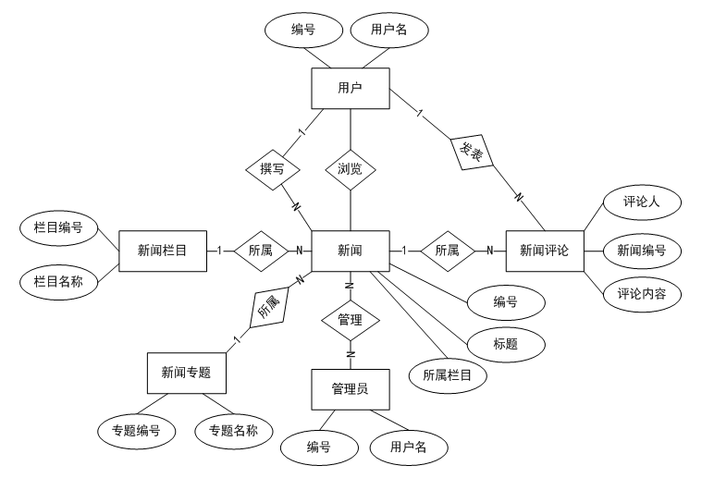
总体功能

Slide 11
设计思想
1
系统采用的是B/S模式，使用的是Servlet进行设计的，Servlet是java中Web组件有Web容器负责管理Servlet的什么周期，包括创建Servlet对象。
2
服务器端系统使用MySQL访问数据库，本系统使用JSP技术作为表现手段，服务器采用Tomcat 7.0作为应用服务器，由于系统测试需要成熟的数据库支持，因此系统采用Mysql数据库作为数据库服务器。

Slide 12
系统环境的配置
系统运行平台：Tomcat7.0 + JDK1.8 + Windows 7
开发语言：JSP
数据库：MySql
开发环境： MyEclipse

Slide 13


Slide 14
功能模块 主要功能
1
新闻管理：包括新闻的新建，修改，删除等功能。
新闻栏目管理：在前台发表的新闻进行分类的字段，而在这里可以添加，修改，删除新闻栏目。
2
评论管理：游客发表的评论中如果有言论过于偏激的可以进行删除。
3
。

Slide 15


Slide 16
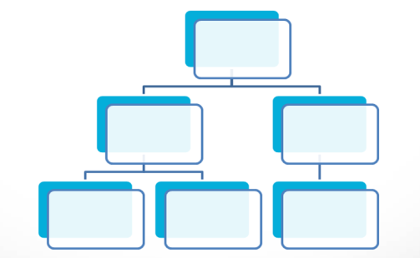
数据库设计
基本表设计
fenlei表
管理员表
栏目表
fz_admin表
新闻内容表
fz_news表
用户表
member表
评论表
Pl表
11

Slide 17
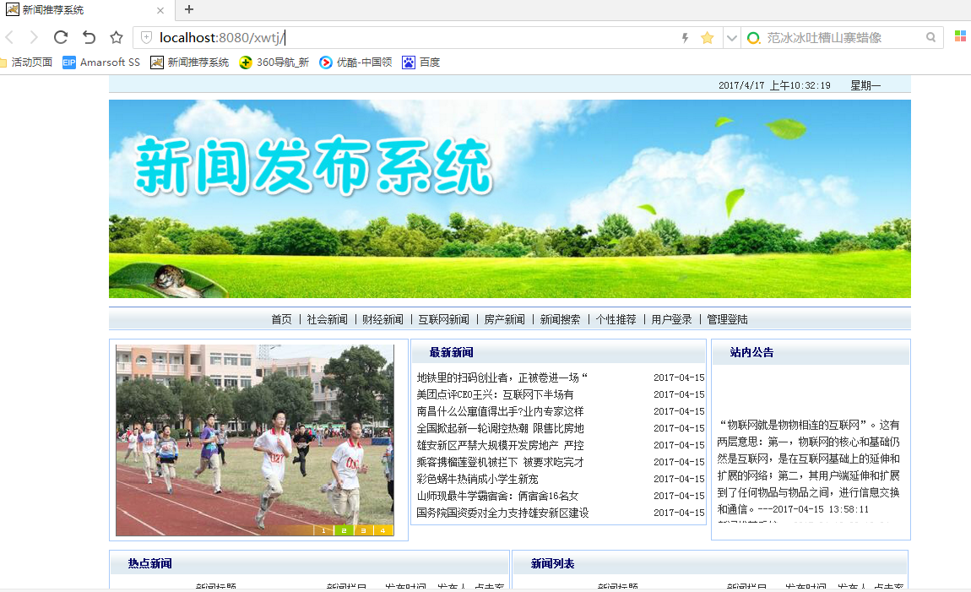
程序界面介绍
登录页面

Slide 18
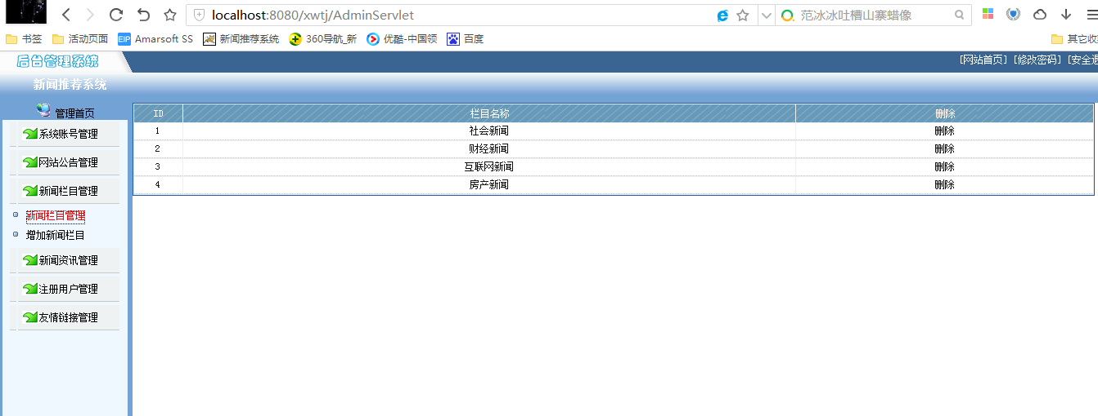
后台系统管理页面

Slide 19
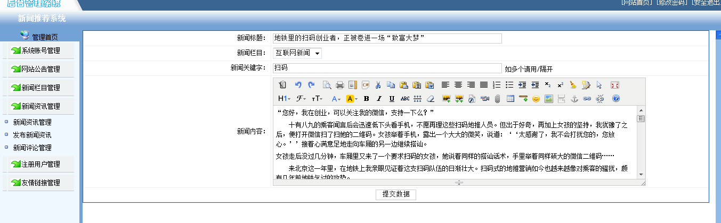
新闻发布界面

Slide 20
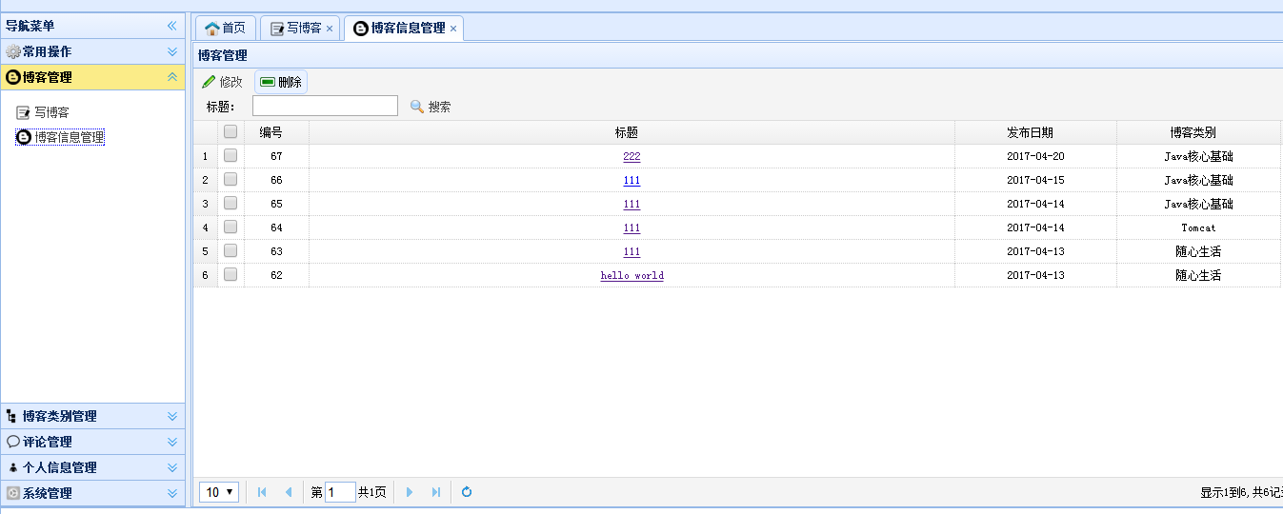
博客信息管理页面现

Slide 21
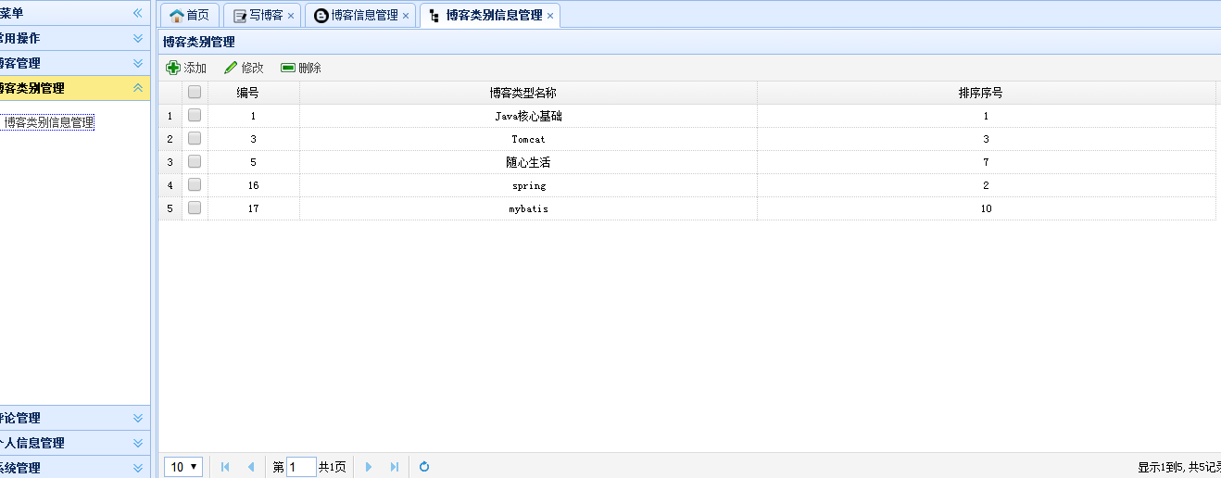
博客类别信息管理页面实现

Slide 22


Slide 23


总结与展望
操作简便
扩展性强
更好的交流
实现了简单的
在线交易
更人性化的
界面
更安全的
平台
对错误的
处理
系统数据库
安全性高
更真实的
用户身份
更好的
技术专家
持续维护

Slide 24
恳请各位老师指正。
谢谢！
完

